Slide 1
BES dall’osservazione all’azione
NEOASSUNTI 2024

Slide 2
COSA VI ASPETTATE

Slide 3


BES
BES
BES
BES
BES
BES
BES
BES

Slide 4
L’IMPORTANZA DELLA CORNICE
In educazione le cornici sono fondamentali
La cornice valorizza delimitando
Tra quadro e cornice si creano assonanze e dissonanze

Slide 5
IN QUESTO ANNO DI LAVORO QUALI BISOGNI HO RILEVATO NEI MIEI STUDENTI?
A QUALI BISOGNI HO FATICATO A RISPONDERE?

Slide 6


Slide 7



Slide 8
Normali bisogni educativi di tutti gli alunni :
bisogno di sviluppare competenze,
bisogno di appartenenza,
bisogno di identità,
bisogno di valorizzazione,
bisogno di accettazione,
…
In alcune situazioni
si arricchiscono, diventano più complessi a causa di un funzionamento educativo-apprenditivo problematico.

Slide 9
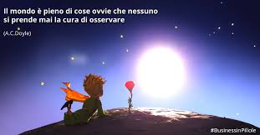
COSI’ SUCCEDE A SCUOLA

Slide 10

“osservare” è un atto intenzionale.
E’ un processo cognitivo, in quanto non solo è orientato alla lettura di un fenomeno/situazione ma soprattutto alla sua comprensione.
COSA VEDO?
“VEDERE”, un verbo di percezione che non implica intenzione.

Slide 11

OSSERVIAMO SEMPRE...
A PARTIRE DA
CIÒ CHE SIAMO
CIÒ CHE CONOSCIAMO
LE NOSTRE ESPERIENZE
I NOSTRI PREGIUDIZI
.........
PER ANALOGIA
PER DIFFERENZA
INFLUENZATI DA QUANTO ACCADE NEL GRUPPO

Slide 12
DISPOSIZIONE DEL DOCENTE RISPETTO ALLA «DIVERSITA’»
TROPPO DIVERSO PERCHE’ IO POSSA FARE QUALCOSA
STAI QUI MA NON FARMI CAMBIARE
Dissonanza
Consonanza
Accettazione
Accoglienza
Valorizzazione
NON E’ COSI’ DIVERSO POSSO ANCHE RIUSCIRE
SI EVIDENZIANO GLI ELEMENTI DI NORMALITA’

Slide 13
IL CONSIGLIO DI CLASSE
Agli undici indiani ciechi era stato posto questo quesito:
“Che cos’è in realtà un elefante?”.
Il primo prende in mano la coda e risponde: “Un elefante è qualcosa che assomiglia a un serpente lungo e sinuoso”.
Il secondo tocca una gamba: “Un elefante assomiglia a un tronco di un albero ruvido e solido”.
E così via…

Slide 14
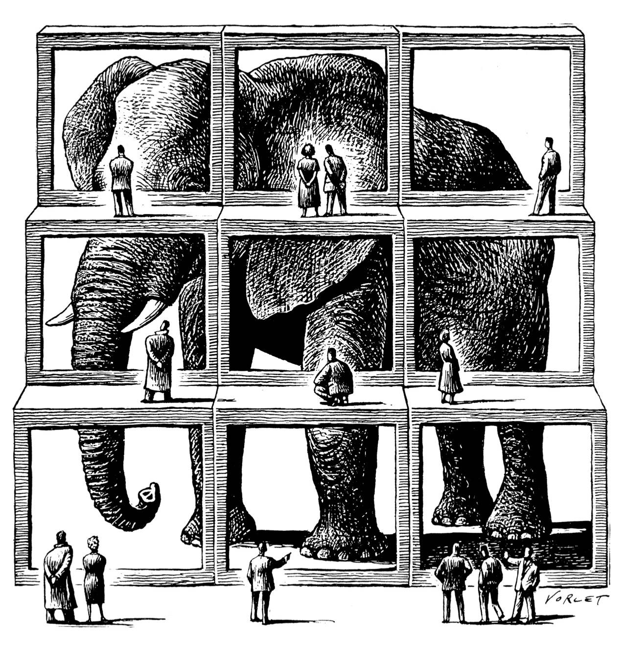

Slide 15
CENTRALITA’ DELLA PERSONA
UNA SCUOLA DI TUTTI E CIASCUNO…
DOVE??
COME?
CHI?
IL SENSO DELL’ESPERIENZA EDUCATIVA…

Slide 17
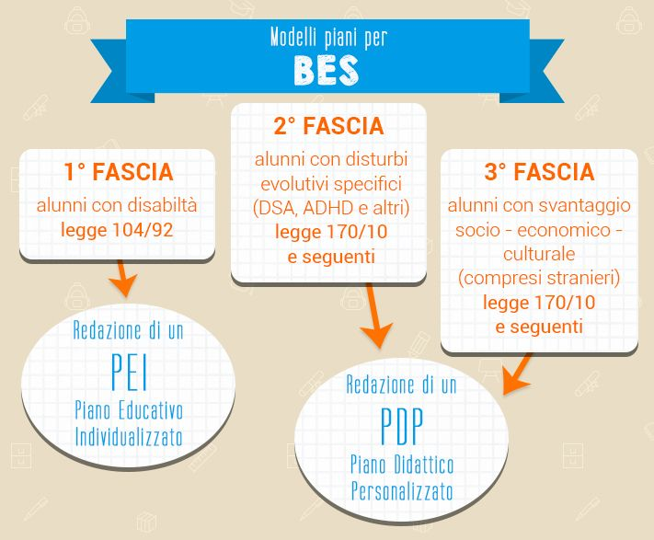


Slide 18

DDI
DIAGNOSI
FAMIGLIA
ASPETTATIVE

Slide 19
Difficoltà emotive a modalità espressiva IMPLOSIVA
Difficoltà a mantenere il livello di attenzione (vuoto di pensiero)
Difficoltà a comunicare verbalmente (es. mutismo)
Difficoltà ad esprimere verbalmente i bisogni
Sintomi somatici di vario genere

Slide 20
Strategie educative
Cercare di amplificare le energie dello star bene: tecnica del tifoso (incoraggiamento e supporto energetico)
Non considerare un attacco a sé. Il ragazzo non può parlare nonostante lo voglia!
Chiedere senza pretendere risposte
Offrire i pensieri che identifichino il problema
(Regalo educativo «Ti presto le mie parole come pensiero su cui tu poi puoi far
nascere i tuoi pensieri»)
Offrire le parole per descrivere il mondo interno in cui si trova
Fare sentire il legame stabile e sicuro
Ogni insegnante sarà «unico»

Slide 21
Difficoltà emotive a modalità espressiva ESPLOSIVA
Difficoltà a condividere l’insegnante con il gruppo
Incapacità a riconoscere l’autorevolezza dell’adulto
Scarsa autostima e legame con l’altro vissuto come precario
Perdita del controllo emotivo

Slide 22
Strategie educative
Angoscia per la perdita della consistenza del legame con l’adulto
«Addomesticare»: potere/energia dell’autorevolezza
Offrire presenza solida, sicura, rassicurante
Mettere in circolo l’energia distribuendo l’attenzione emotiva
Condivisione di senso della regola
Impossibilità di autoregolazione
Contenimento:
Fisico
Esterno
    Spazio time-out: star male a scuola si può
    Non è espulsione, è rigenerante
    Spazio pit-stop: fuori dall’aula
    Accoglimento più intenso
Interno
      Consapevolizzare (metacognizione del controllo emotivo)
      Dire le emozioni con le parole e la voce

Slide 23
DIFFICOLTÀ STRUMENTALI
Difficoltà di attenzione e concentrazione (ADHD)
Difficoltà di decodifica del testo scritto (dislessia)
Difficoltà di comprensione del messaggio
Difficoltà di organizzazione dello spazio grafico (disprassia)
Difficoltà di passare dalle operazioni concrete a quelle astratte (discalculia)
Svantaggio socio-ambientale e difficoltà a reperire i mezzi logici
Difficoltà linguistica

Slide 24
Strategie educative
Evitare che il problema strumentale crei altri problemi
Evitare di «sbattere» contro il sintomo
«Curare la malattia con la forza della salute»
Prestare e offrire competenze in deficit
Mantenere i frammenti e rimandare un Sé competente
Metacognizione del problema (consapevolezza delle difficoltà che incontra)
Personalizzazione delle consegne
      pre-consegna – post-consegna
      semplici, chiare e chiuse
      scomposizione nelle singole azioni

Slide 25
SEMPLIFICARE
???????
PROGRAMMARE PENSANDO A TUTTI?
COMPENSARE
RIDURRE/EVITARE

Slide 26

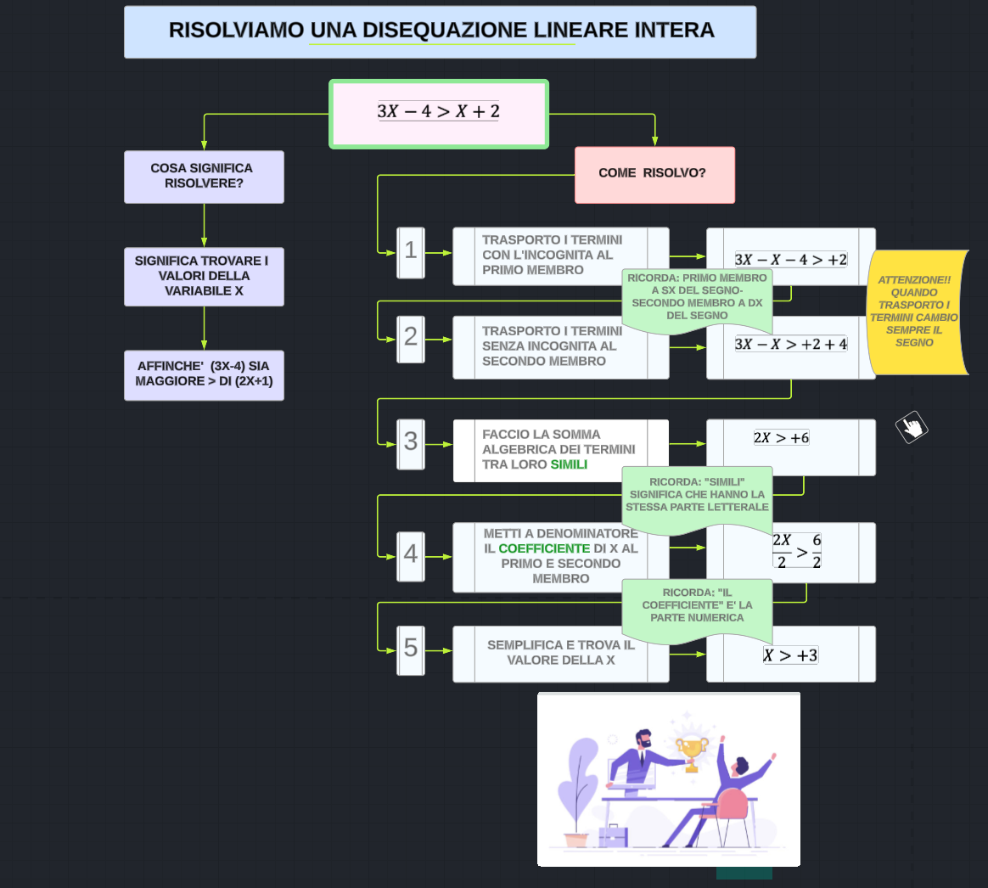
ATTIVITA’ SPECIFICA
FASE 1
Risolvere le DISEQUAZIONI LINEARI INTERE attraverso l’utilizzo di una TASK ANALYSIS proposta dal docente che suddivide la richiesta in fasi di lavoro espresse in modo semplice e chiaro mettendo in evidenza cosa fare prima e cosa fare dopo e le regole da rispettare.

Slide 27

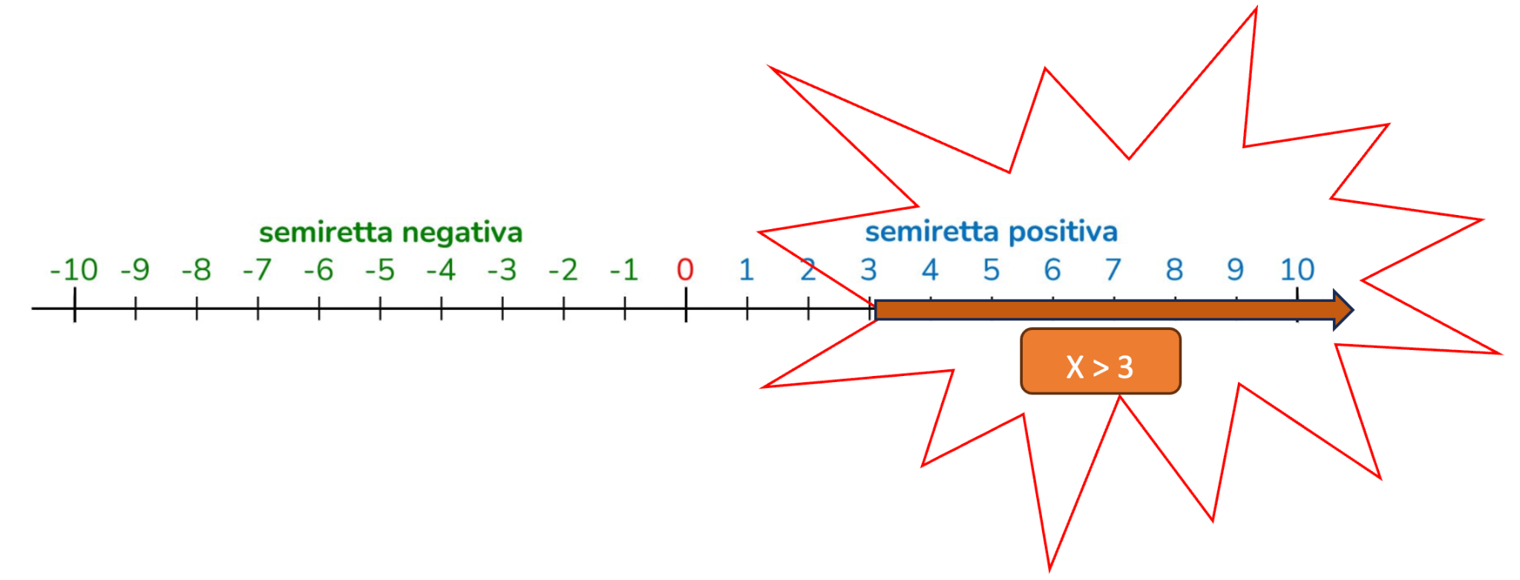
ATTIVITA’ SPECIFICA
FASE 2
Collocare su una retta orientata il valore trovato e indicare ed evidenziare sulla retta l’intervallo che rende vera la disequazione.

Slide 28

COME REALIZZO L’INCLUSIONE
L’insegnante spiega la risoluzione di una disequazione intera lineare attraverso l’utilizzo di una task analysis precedentemente predisposta, mostrando agli studenti la possibilità di utilizzare strumenti facilitatori di compiti complessi e che funzionino da prompt nell’esecuzione di un’attività.
Gli strumenti proposti risultano fruibili da tutti gli studenti in qualsiasi momento, in quanto il docente li condividerà in class-room;
Lo studente svolge la stessa attività didattica della classe.

Slide 29

SOCIALI

Slide 30


LA VITA IN MOVIMENTO DEI NOSTRI STUDENTI
UNA PROPOSTA EDUCATIVA E DIDATTICA DA RIPENSARE

Slide 31
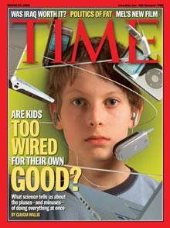
I preadolescenti oggi
… incantati dalla confusione tra mondo reale e mondi virtuali

Slide 32
The Multitasking Generation
Usano tutti i media disponibili, per tutto il tempo possibile e contemporaneamente
Essere originali (“unici”) è una loro forte aspirazione
Vogliono poter disporre di tanti oggetti in modo da poter vivere meglio ma non hanno la minima idea di cosa voglia dire
Vogliono “afferrare” velocemente il significato di ogni cosa.

Slide 33
Il cervello prima non era abituato a tutte le cose insieme, adesso come fa? E a che costo, visto che lo fa?
Multitasking
Hanno sviluppato un cervello diverso? Attenzione frammentata, difficoltà della memoria in un'era di flusso continuo di informazioni e stimoli.
Si stanno trasformando i processi stessi dell'apprendere e del ragionare … ”

Slide 34
LOQUACI, INFORMATI,
CURIOSI, CRITICI,
DISPONIBILI ALLE NOVITÀ,
AL MUTAMENTO
LA “MASCHERA”
FRAGILITÀ,
INSICUREZZA,
INCOMPETENZA
IL VOLTO

Slide 35
I preadolescenti oggi
attenzione intensa, ma per poco tempo
comunicazione in forma agonistica (prevalere a tutti i costi, anche a scapito degli altri)
attenzione selettiva nei confronti degli stimoli
abitudine a comunicazioni frammentate nel tipo di messaggio (emotivo, informativo, documentativo)
abitudine a una comprensione di tipo globale, emotiva, analogica
ragionamenti in base più all’associazione tra elementi discorsivi che sulla base di argomentazioni

Slide 36
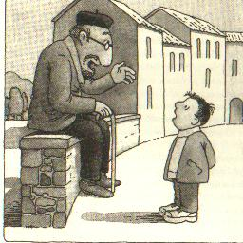
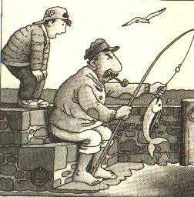
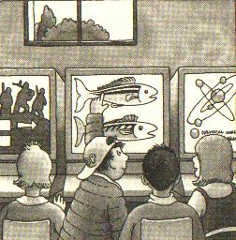
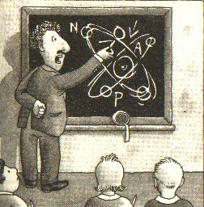
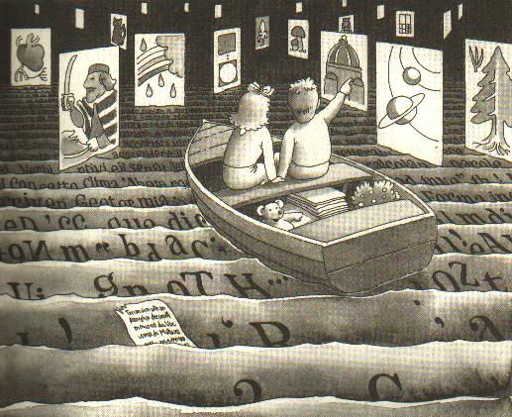
Come apprendono?
RACCOLGONO INFORMAZIONI
OSSERVANO AZIONI
ASCOLTANO PAROLE
IMPARANO SIMBOLI
“NAVIGANO” TRA IMMAGINI, SUONI, SIMBOLI, RAPPRESENTAZIONI

Slide 37
conseguenze
RAGAZZI
“informali”, frettolosi, “essenziali”, irrispettosi
Bisogno di visibilità, compagnia
RAGAZZI
“culturali”, relazionali, informati, iperprotetti
Disarmonia mente-corpo

Slide 38
Il successo formativo
Qual è il modo migliore per guidare un alunno all’apprendimento?
SUSCITARE LA PREDISPOSIZIONE
AD APPRENDERE
SPECIFICARE LA STRUTTURA OTTIMALE DELLE CONOSCENZE
DEFINIRE LA PROGRESSIONE OTTIMALE NELLA PROPOSTA DEI CONTENUTI
PREVEDERE NATURA E RITMO DELLE RICOMPENSE
(disponibilità e capacità di fronte ad un compito di tipo apprenditivo)
(organizzazione complessiva delle conoscenze per la comprensione)
(livelli di esplorazione / approfondimento)
(sistema di incentivi a sostegno della motivazione intrinseca)
Bruner, Verso una teoria dell’istruzione

Slide 39
CREARE UN CONTESTO PROATTIVO
MOTIVAZIONE
Autorealizzazione
Socializzazione
Solidarietà
Apprendimento
SUCCESSO FORMATIVO
Predisposizione ad apprendere
Struttura ottimale
Progressione ottimale
Natura delle ricompense
Petter
Bruner

Slide 40
Dott.ssa Lucangeli

Slide 41
“Spesso gli amici mi chiedono come faccio a fare scuola e come faccio ad averla piena. Insistono perché io scriva per loro un metodo, che io precisi i programmi, le materie, la tecnica didattica. Sbagliano domanda, non dovrebbero preoccuparsi di come bisogna fare per fare scuola, ma solo di come bisogna essere per poter fare scuola”
Don Lorenzo Milani
TUTTI HANNO DIRITTO DI IMPARARE

Slide 42
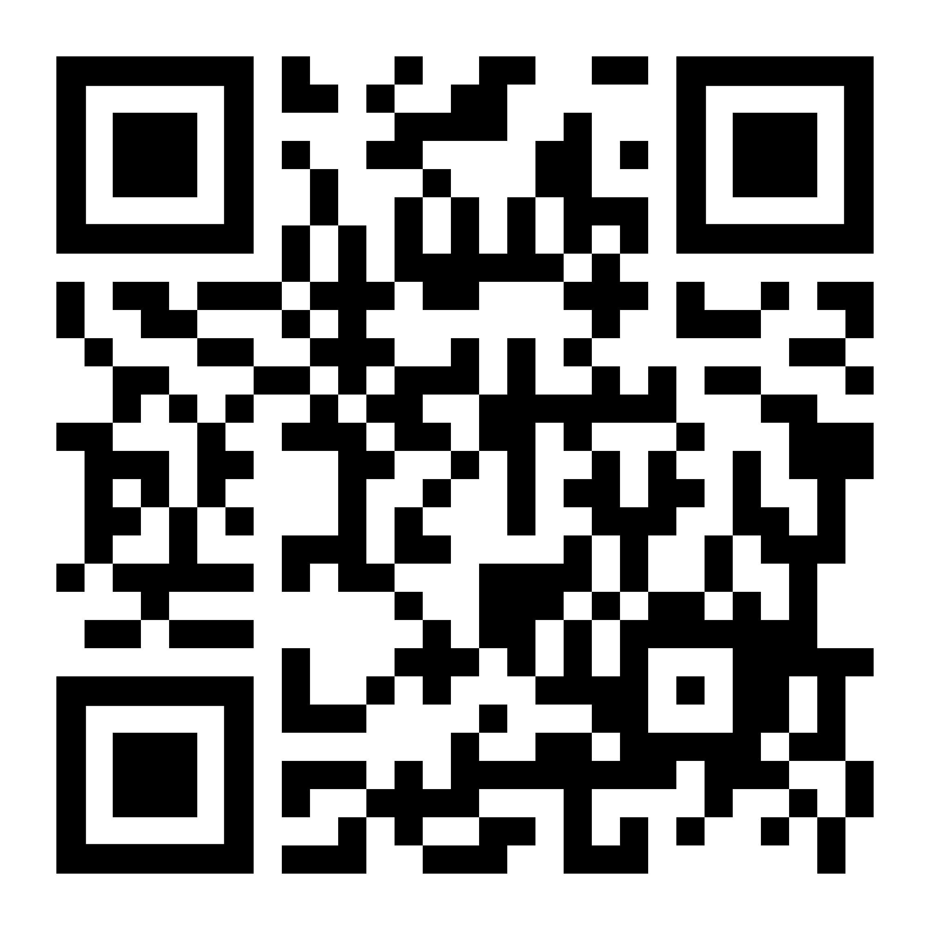

Sul sito IC Rudiano troverete il link per la compilazione del
FEEDBACK
LAB. 7A/B SECONDARIA (9 e 10 maggio 2024)
«Bisogni educativi speciali, dall’osservazione all’azione»
Dott.ssa Sibilia Letizia Elena
Il Vs. parere è importante per proseguire sulla via del miglioramento

